Slide 1
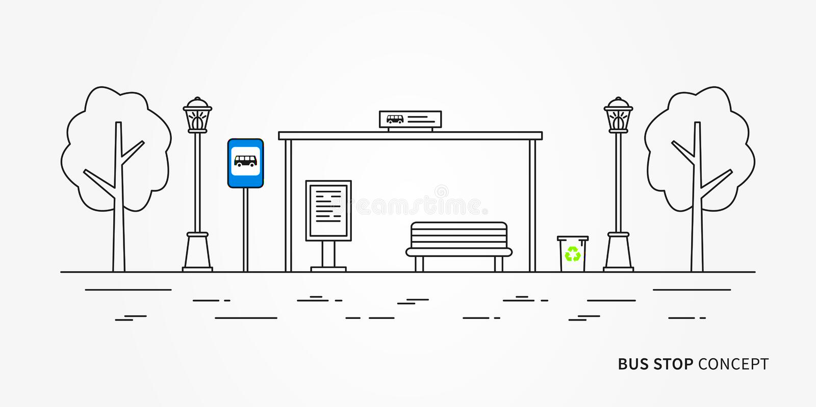
Внедрение электронных путевых листов в
НОВОСИБГОРТРАНС
июнь, 2024

Slide 2
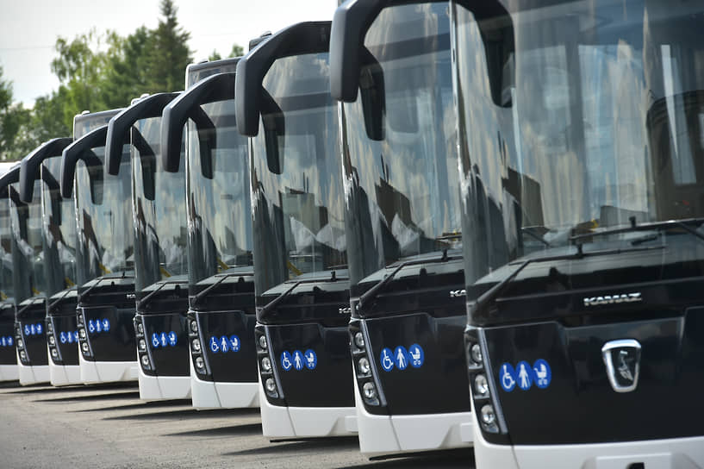
Информация о предприятии
МУП «НОВОСИБГОРТРАНС» крупнейший автобусный перевозчик в Новосибирске
245 автобусов в парке | 1900 Рейсов в день
32.4 млн пассажиров в 2023 | 31 маршрут
885 штат компании | 489 водителей

Slide 3
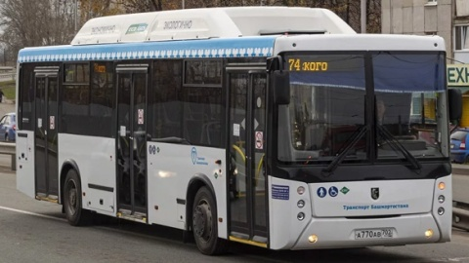
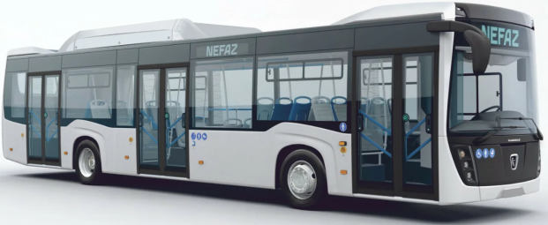
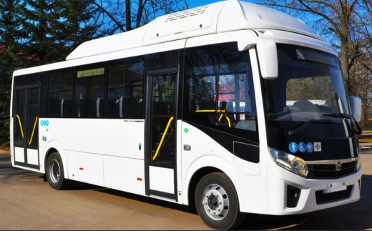
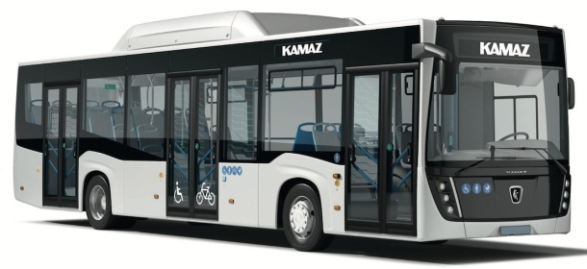
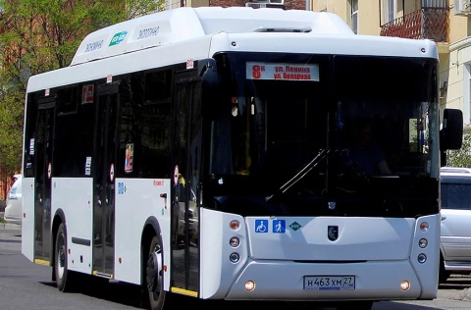
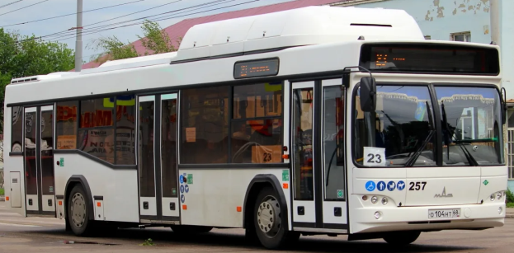
Информация о транспорте МКП «НГТ»
НЕФАЗ5299-30-56
НЕФАЗ5299-40-57
ПАЗ Vector NEXT
НЕФАЗ5299-30-57
НЕФАЗ5299-30-51
МАЗ 103-965

Slide 4
Динамика роста перевозки в 2021-2023гг.
c

Slide 5
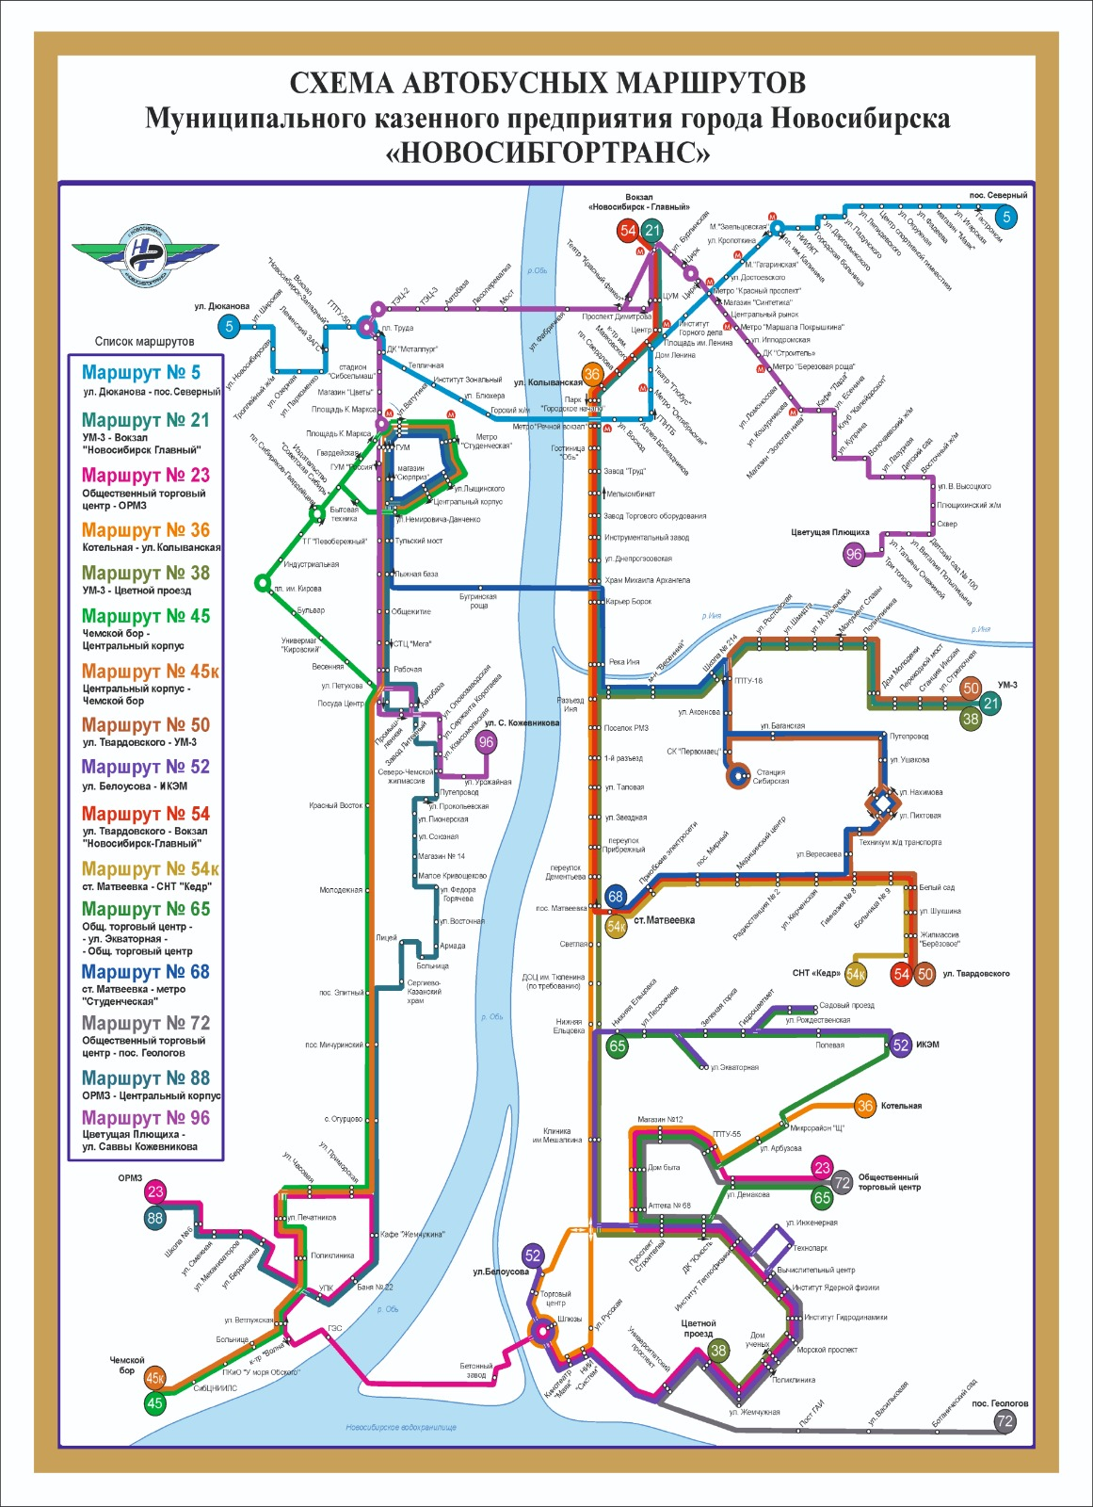
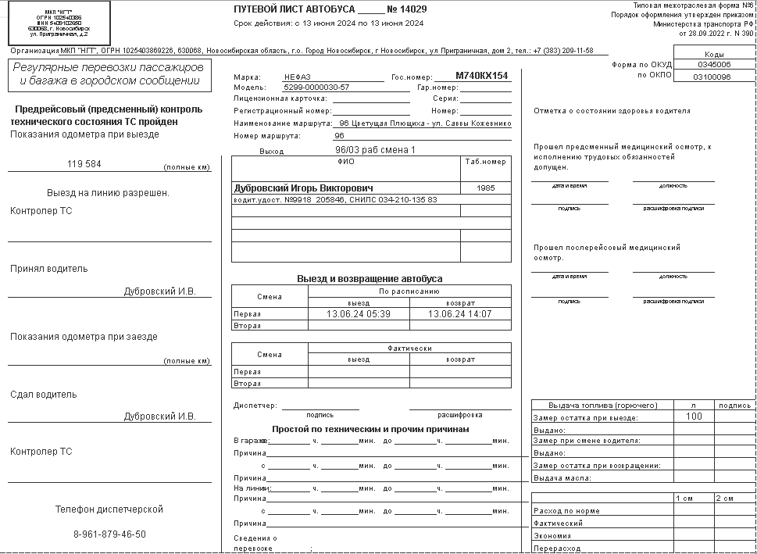
Как организована работа сейчас (путевые листы)
c
Добавить пример путевого листа

Slide 6
Алгоритм работы с операторами ЭПД (как это работает)
1.
Заключить соглашение с оператором ИС ЭПД, а также со всеми участниками информационного взаимодействия
Выпустить приказы о назначении уполномоченных лиц на оформление и подписание ЭПД
Обеспечить наличие УКЭП / УНЭП / МЧД у уполномоченных за оформление и подписание ЭПД
Доработать свои информационные системы для возможности оформления ЭПД (при наличии таких систем) / Обучение работе в ИС Оператора
Провести тестирование информационного взаимодействия с оператором ИС ЭПД на тестовым контуре ГИС ЭПД
2.
3.
4.
5.

Slide 7
Взаимодействие с ГК Астрал по опыту внедрения
В данный момент на предприятии проходит Опытно-промышленная эксплуатация.
Сроки внедрения с марта по июнь 2024 г.
Положительные моменты:
1С-ЭПД встраивается в имеющуюся систему 1С:УАТ, не требуется покупка новой системы управления
Из путевого листа должны быть исключены отдельные процессы: кругорейсы, отметки о выручке и тд ( это выводы полученные на этапе внедрения) . Форму ПЛ меняли под предприятие.
1 Диспетчер высвобождает до 1 часа в день
Сократится показатель ПЗВ
Себестоимость Жизненного цикла Путевого листа станет прозрачной
1С-ЭПД – списание только по факту отправки Т1-2-3-4 в ГИС ЭПД и получении QR-Code (т.е. только за успешный ЭПЛ)

Slide 8
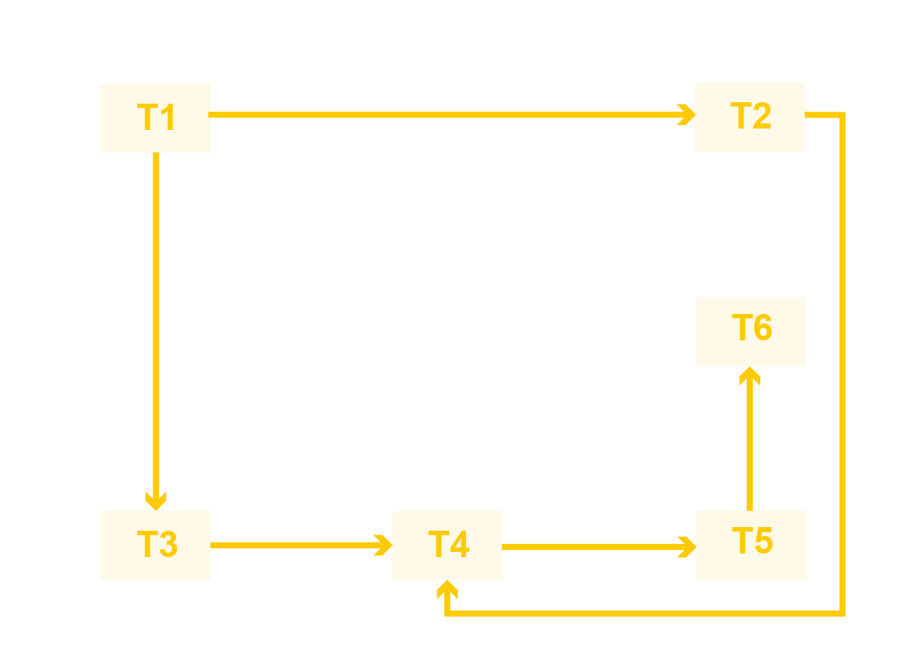
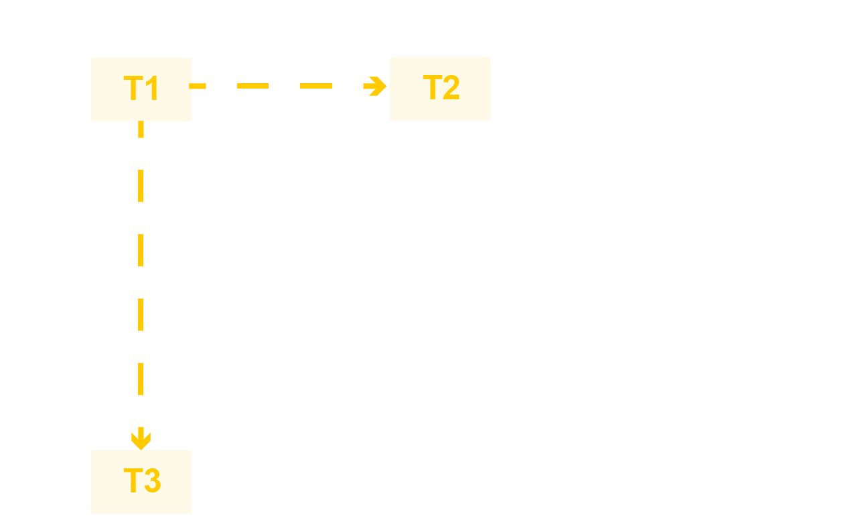
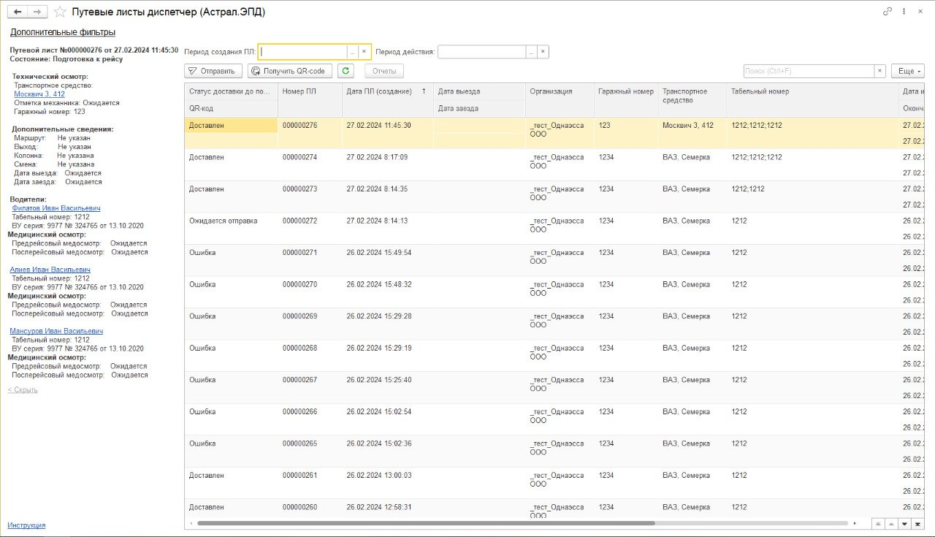
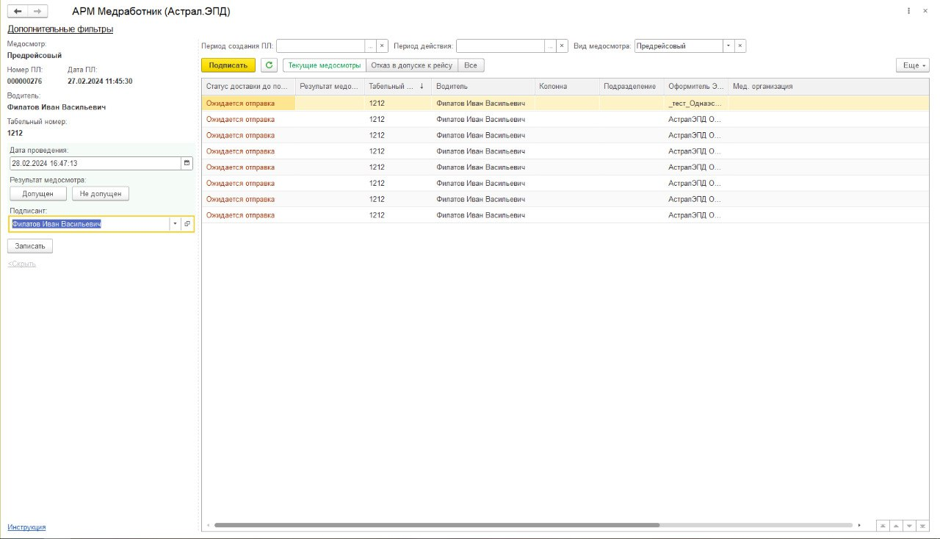
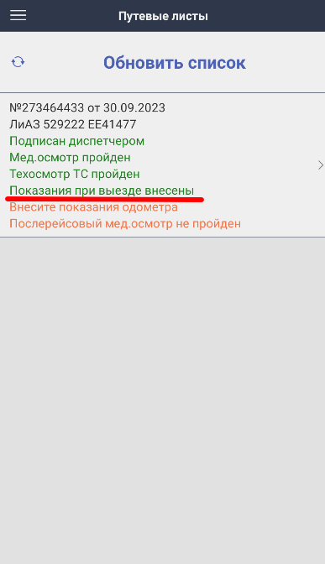
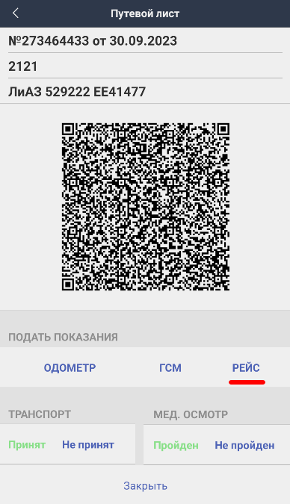
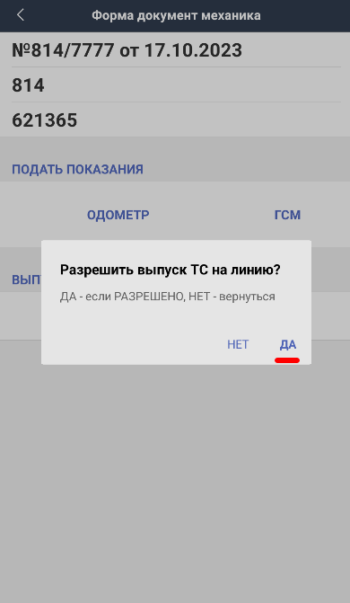
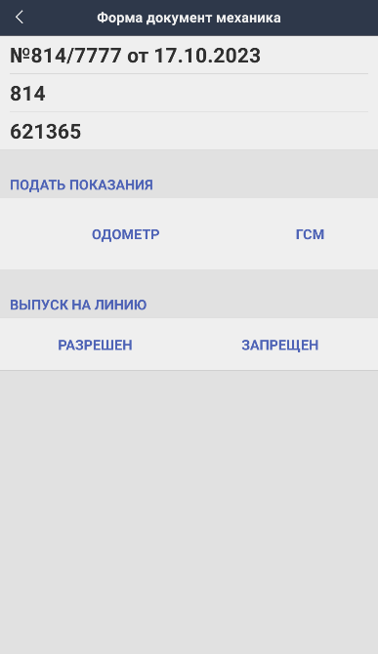
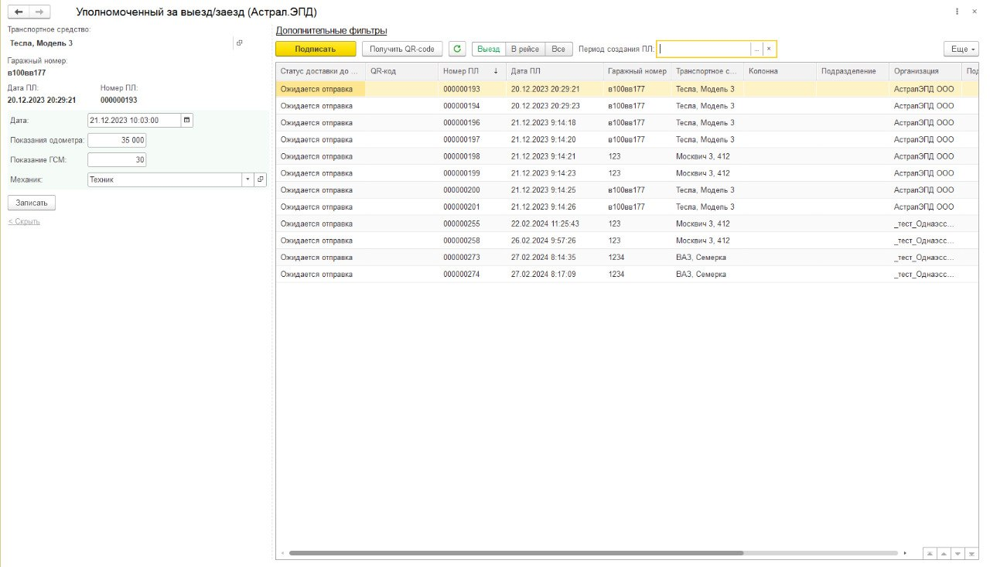
Схема работы ЭПЛ на примере предприятия
Диспетчер
Водитель
Медработник
Т4
Механик
Статус ЭПЛ
QR
Титулы ЭПЛ
Данные

Slide 9
Эффект от внедрения ЭПД
Повышается эффективность работы сотрудников: водители и диспетчеры экономят до 60 минут в день на оформлении путевых листов с 1 производственной площадки
Всего с 3х площадок экономия времени составляют до 180 мин. в день
Себестоимость жизненного цикла путевого листа становится прозрачной
Ежегодная экономия на бумаге составит 6 тыс.рублей в месяц или 72 тыс.руб. в год
Экономия на ФОТ (3 штатных обработчика путевых листов) составит
до 1 500 000 руб. в год

Slide 10
Перспективы дальнейшего использования ЭПД
1.
Апробация выпуска ТС с ЭПЛ с применением Госключ
2.
Апробация ЭПЛ совместно областными МВД и Ространснадзором
3.
Подключение системы мониторинга ТС и интеграция 1С:Управление автотранспортом
4.
Рекомендация использования всем перевозчикам региона и доведение до них полученного эффекта

Slide 11
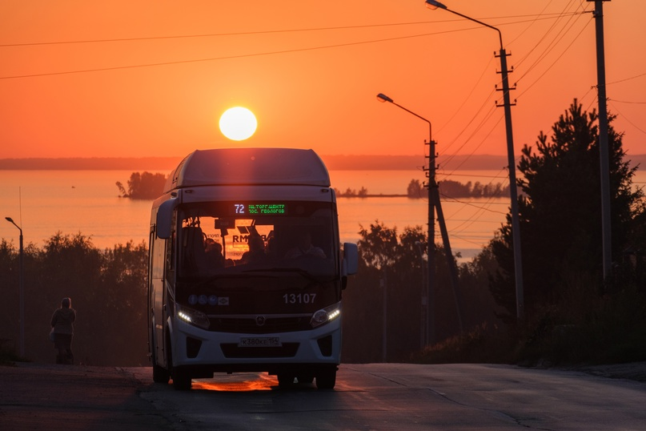
Задачи и перспективы 1С:УАТ
Организация планирования нарядов/разнарядок на выпуск ТС
Организация обработки ПЛ на всех площадках
Формирование табелей учета рабочего времени водителей и кондукторов
Настройка тарифных планов и выгрузка данных для расчета заработной платы
Организация учета технического обслуживания и ремонта
Организация учета ДТП
Организация учета ГСМ
Выгрузка данных для расчета технико-экономических показателей (ТЭП)
Организация перехода на электронные путевые листы (ЭПЛ)
Организация спутникового мониторинга
Департамент транспорта и дорожно-благоустроительного комплекса мэрии г. Новосибирска
Notes:
Согласовали модель видеорегистратора с Министерством цифрового развития Новосибирской области.
Одобрение получено.

Slide 12
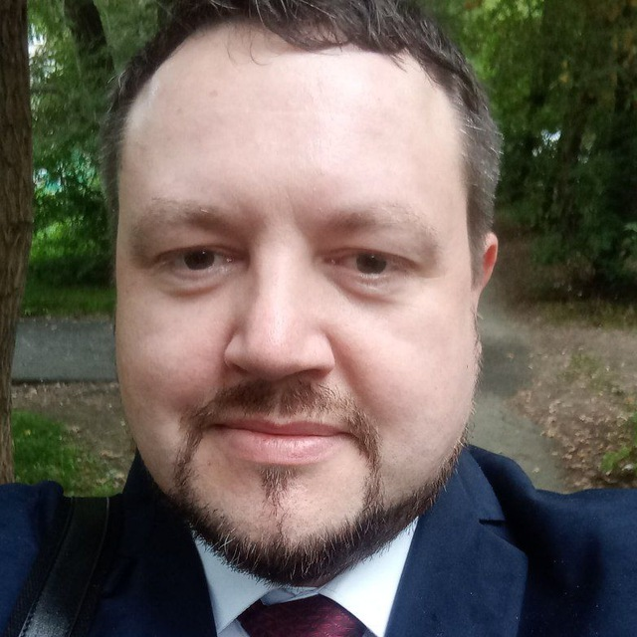
СПАСИБО ЗА ВНИМАНИЕ
Козлов Евгений Владимирович,
Начальник отдела информационно -цифрового развития МКП г. Новосибирска «НОВОСИБГОРТРАНС»

